Slide 1

Автоматизация анализа и написания тестовых сценариев для Java программ
Зав. кафедрой
Руководитель
Обучающийся
д. ф.-м. н., проф.
д. ф.-м. н., проф.
Артемов М. А.
Артемов М. А.
Пахомов А. С.

Slide 2
Классификация тестирования ПО
Ручное тестирование.
Автоматизированное тестирование.

Slide 3
Инструменты автоматизации тестирования
JUnit;
Spock Framework;
TestNG;

Slide 4
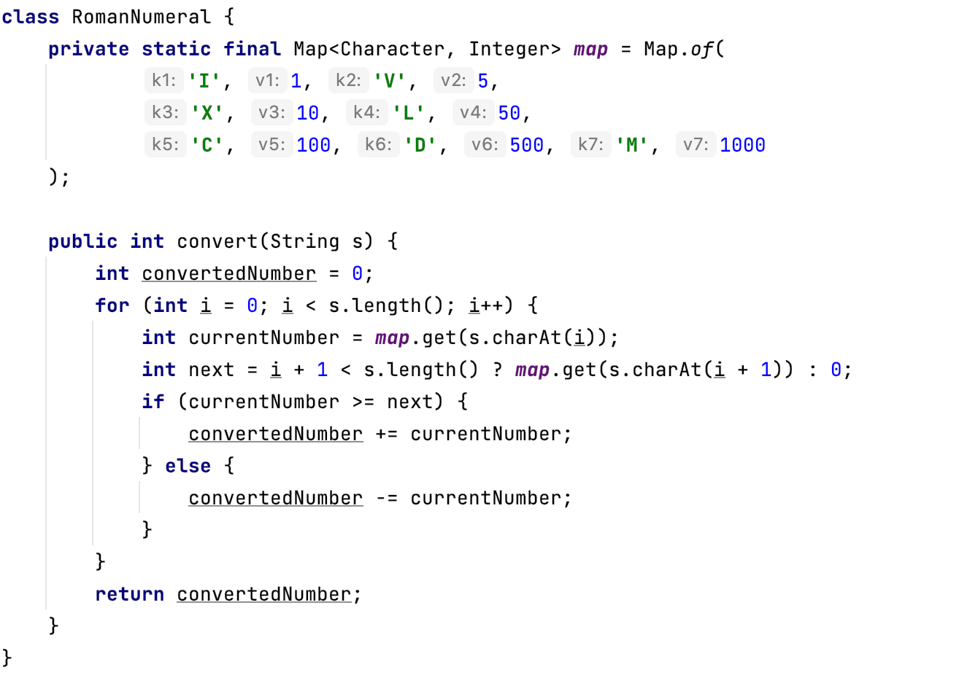
Пример модульного теста

Slide 5
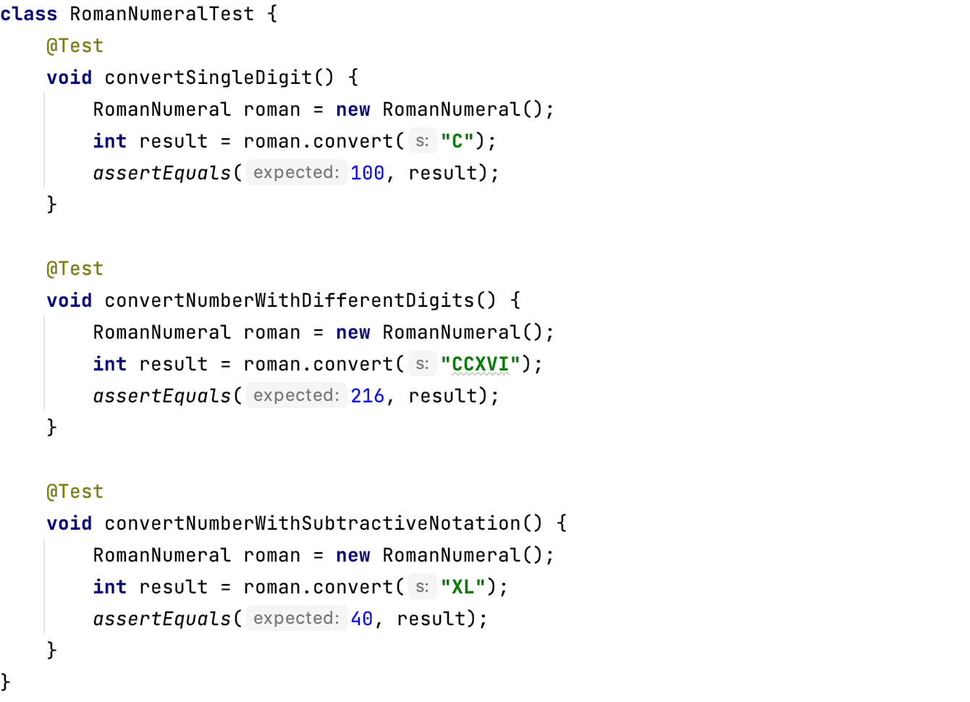
Пример модульного теста

Slide 6
Подходы к написанию модульных тестов
Тестирование на основе спецификации.
Тестирование границ.
Тестирование на основе модели.
Тестирование на основе контракта.
Тестирование свойств.
Структурное тестирование.

Slide 7
Структурное тестирование
Структурное тестирование — техника написания модульных тестов, основанная на критерии покрытия.
Критерий покрытия — критерий, определяющий полноту тестирования.

Slide 8
Критерии покрытия
Покрытие строк.
Покрытие блоков.
Покрытие ветвлений.
Покрытие условий (C/DC).
Покрытие путей исполнения.
MC/DC.

Slide 9
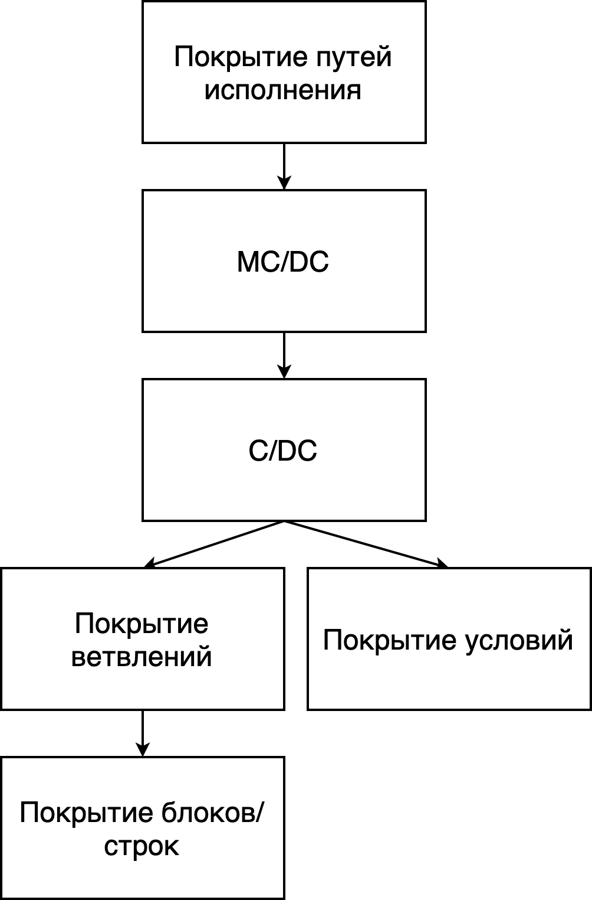
Позиционирование критериев покрытия

Slide 10
Продвинутые подходы к автоматизации тестирования
Продвинутые подходы к автоматизации тестирования — набор техник и подходов автоматизации написания тестовых сценариев.

Slide 11
Виды продвинутых подходов к автоматизации тестирования
Статический анализ.
Мутационное тестирование.
Генерация псевдослучайных входных данных.
Тестирование на основе анализа кода.

Slide 12
Тестирование на основе анализа кода
Тестирование на основе анализа кода (англ. Search-based software testing, SBST) — автоматизированный процесс анализа исходного кода и генерации для него тестовых сценариев.
Цель SBST — достижение 100 % покрытия кода минимальным набором тестов.

Slide 13
Предмет исследования: продвинутые методы автоматизации тестирования ПО.
Актуальность работы: повышение эффективности тестирования ПО.
Цель работы: исследование продвинутых методов автоматизации тестирования и разработка инструмента автоматической генерации модульных тестов из java кода.

Slide 14
Задачи работы
Провести анализ существующих инструментов автоматизации тестирования на основе анализа кода.
На основе проведенного анализа составить требования к разрабатываемому инструменту.
Разработать инструмент автомацизации анализа и написания тестовых сценариев для Java программ.

Slide 15
Существующие инструменты SBST
Randoop;
Evosuite;
Cover.

Slide 16
Требования к разрабатываемому инструменту
Поставка в виде отдельной библиотеки;
генерация модульного теста для указанного Java класса;
обеспечение максимального покрытия по критерию покрытия веток исполнения;
генерация понятного для человека кода.

Slide 17
Средства реализации
Среда разработки Intellij IDEA 2021.1.
Система контроля версий Git.
Язык программирования Java 11.
Библиотека разбора java файлов JavaParser.
Библиотека подсчета покрытия кода JaCoCo.
Библиотека автомацизации тестирования JUnit 5.

Slide 18
Требования к программному и аппаратному обеспечению
RAM: 1 Гб минимум, 2 Гб рекомендовано.
Свободное место на диске: 300 Мб.
JDK 8 и выше.

Slide 19
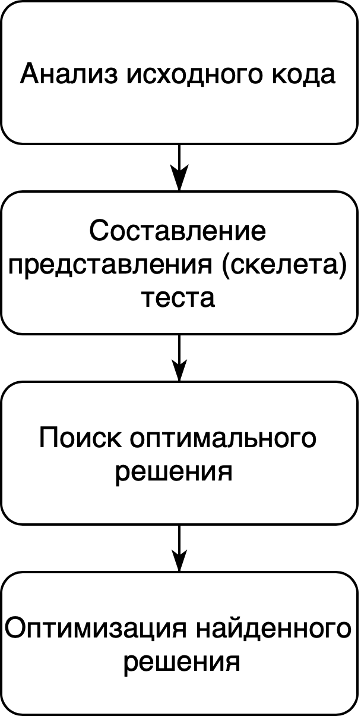
Реализация

Slide 20
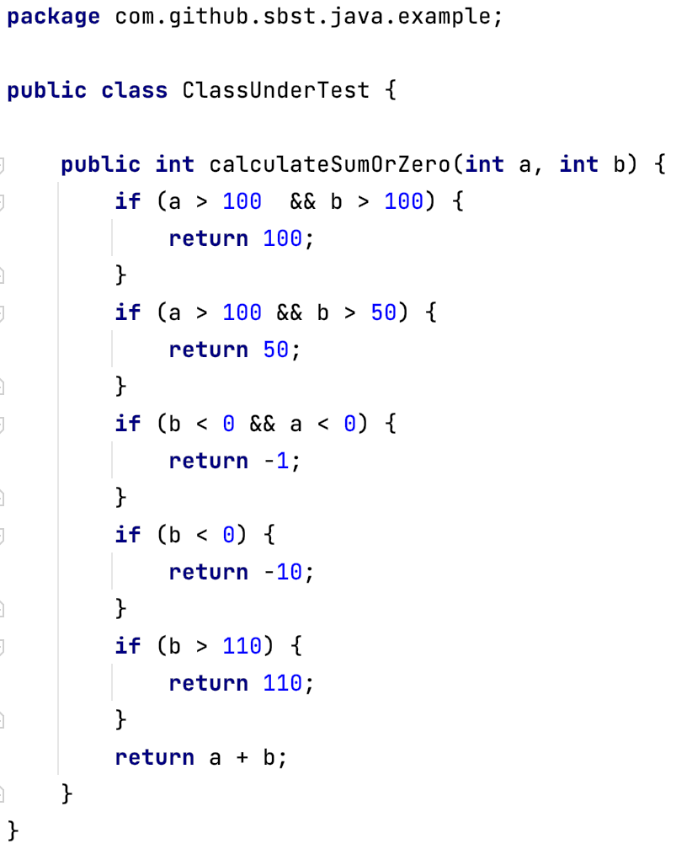
Пример исходного кода

Slide 21
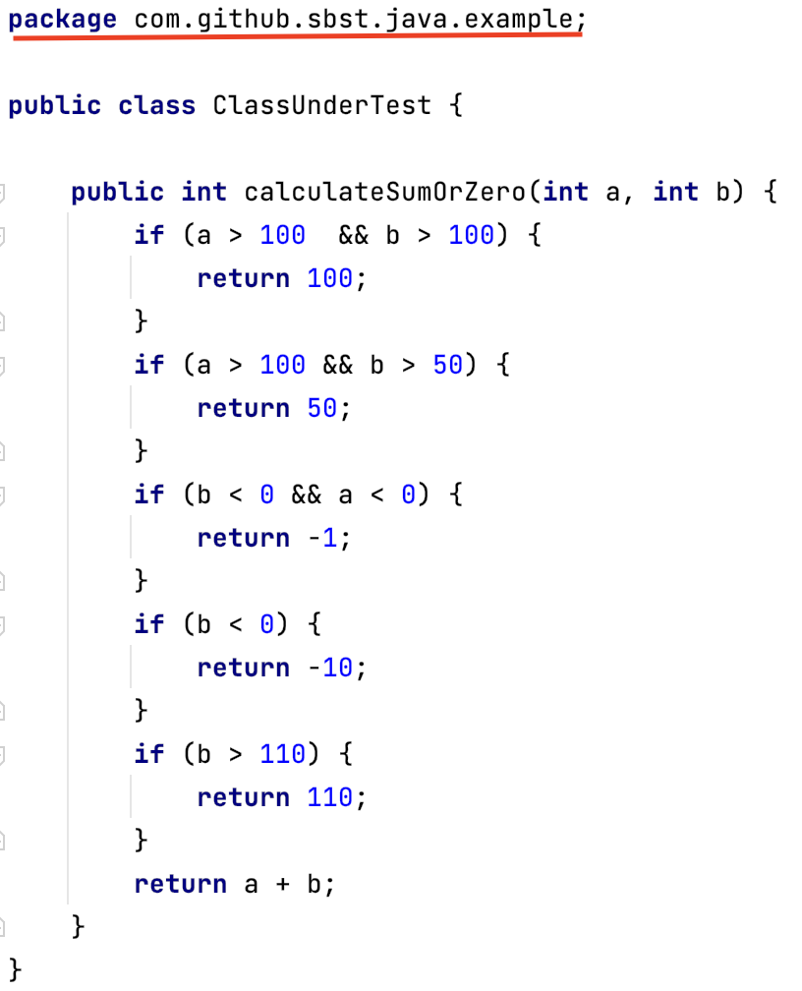
Анализ исходного кода

Slide 22
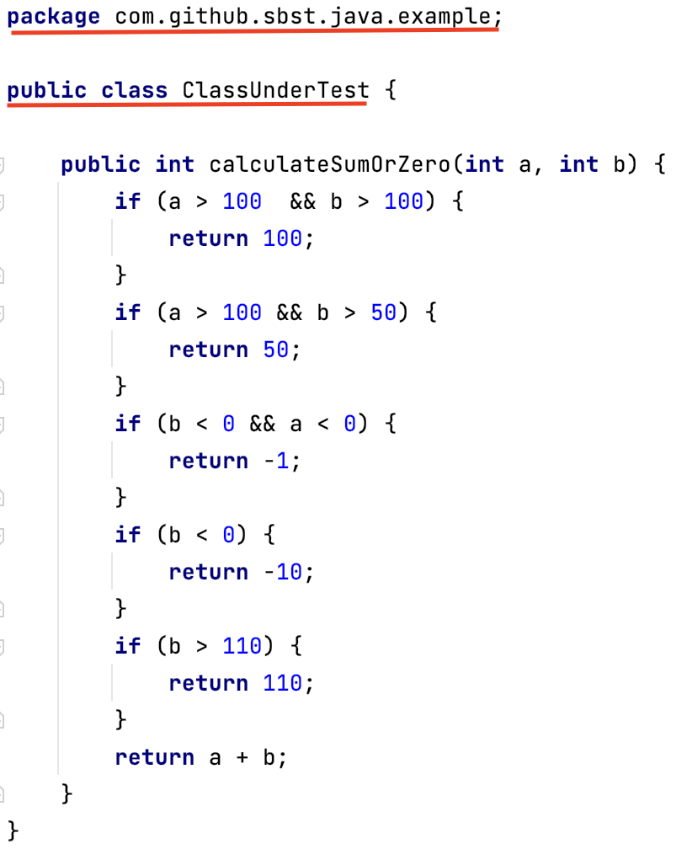
Анализ исходного кода

Slide 23
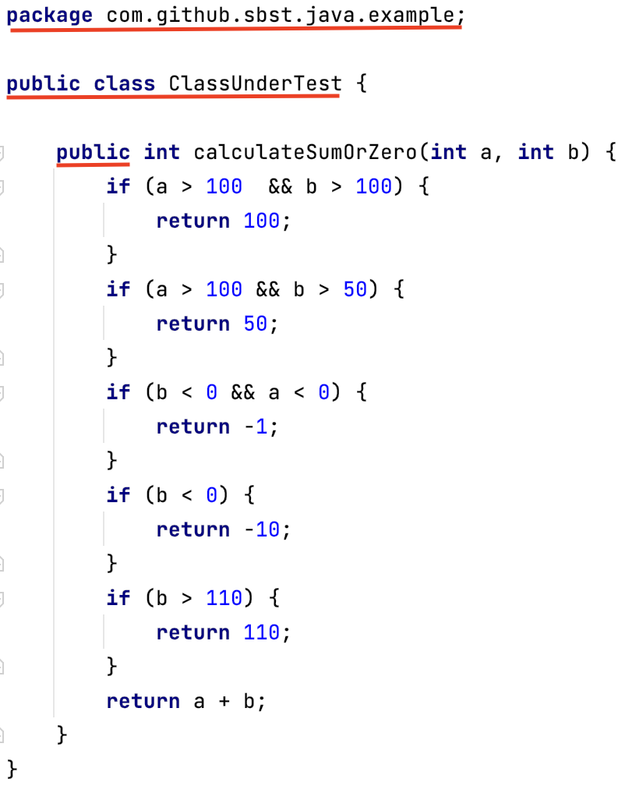
Анализ исходного кода

Slide 24
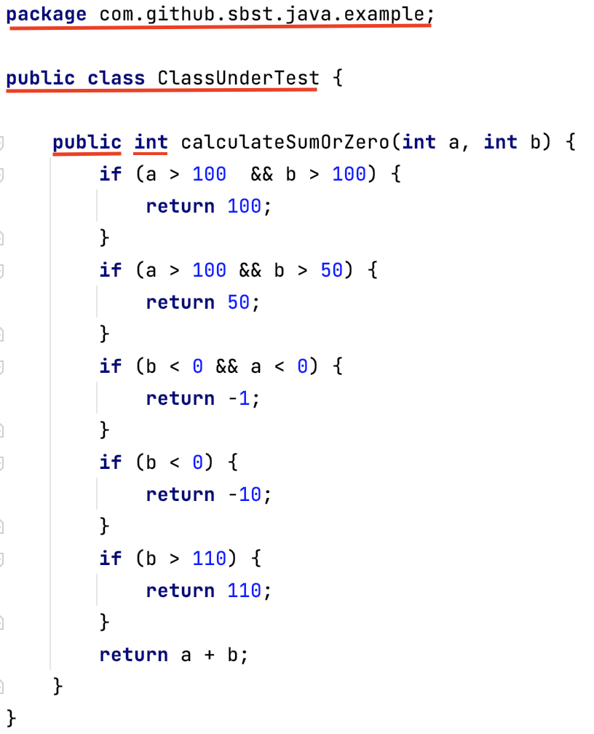
Анализ исходного кода

Slide 25
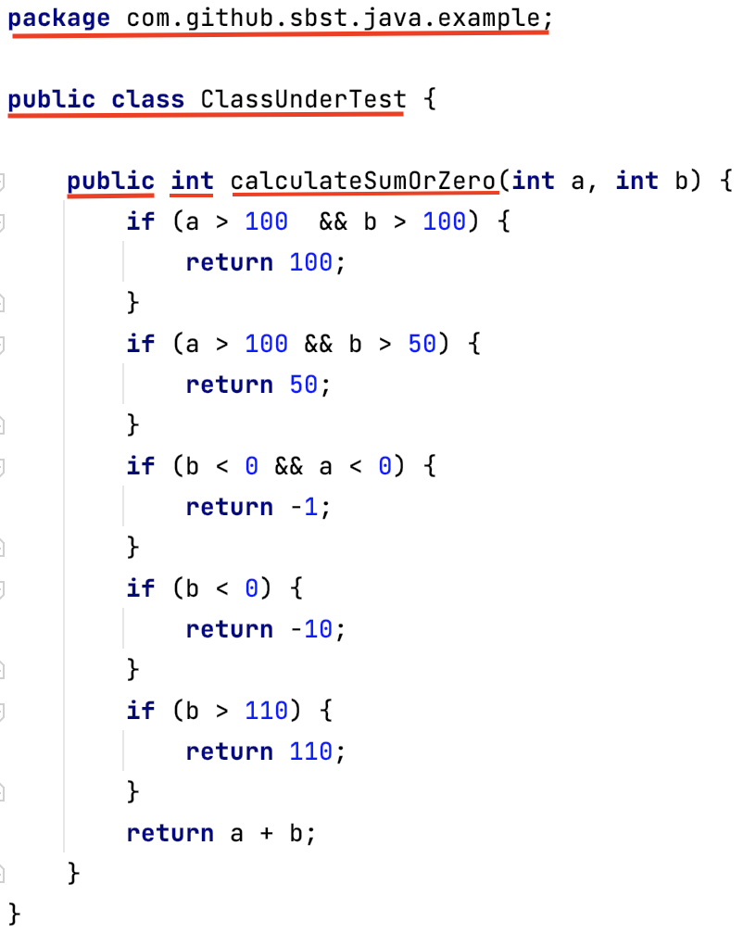
Анализ исходного кода

Slide 26
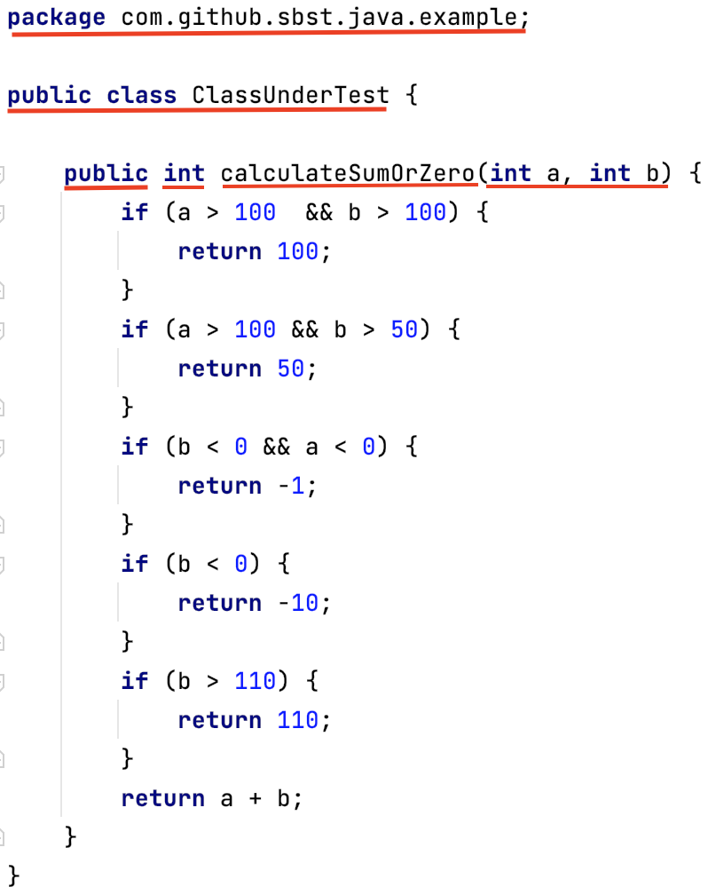
Анализ исходного кода

Slide 27
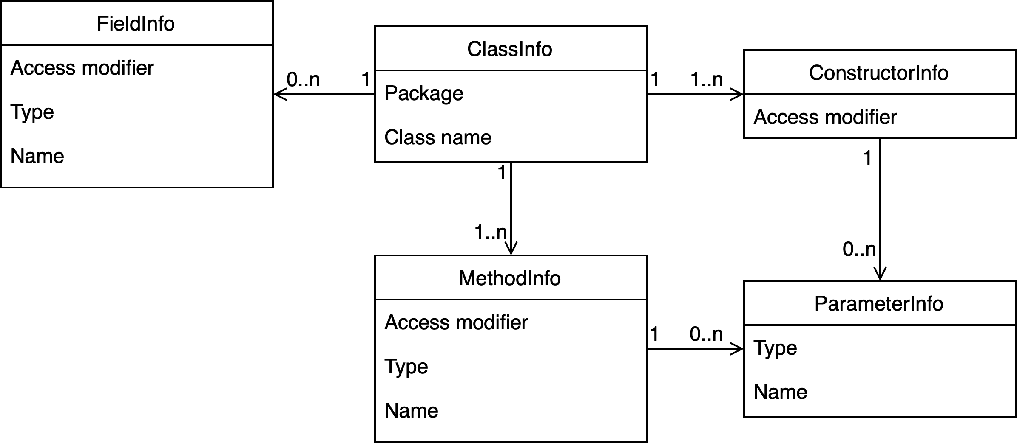
Результат анализа исходного кода

Slide 28
Скелет тестового сценария
Скелет тестового сценария — прототип модульного теста, содержащий в себе информацию о структуре тестирующего кода.
Скелет не содержит конкретных параметров вызова методов.

Slide 29
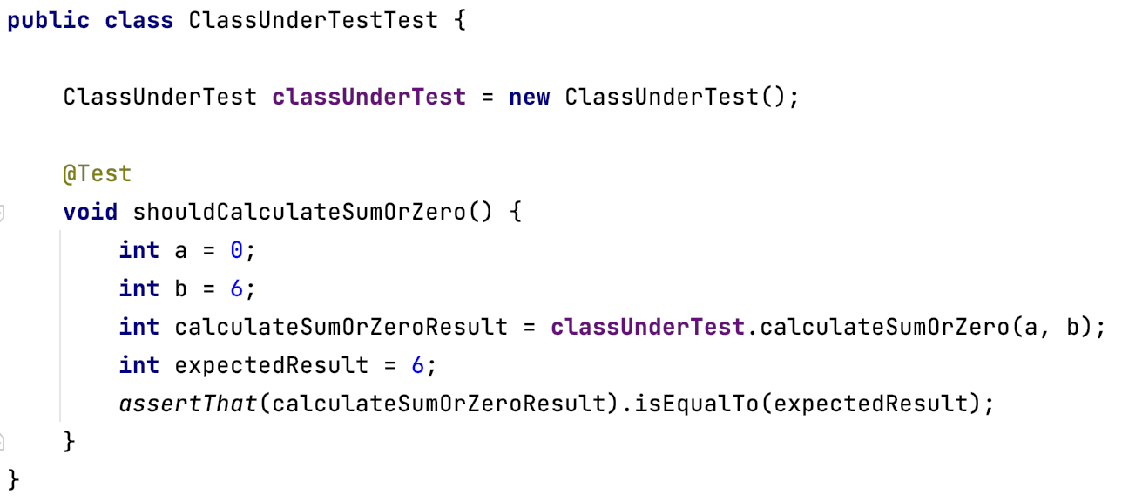
Пример тестового сценария

Slide 30
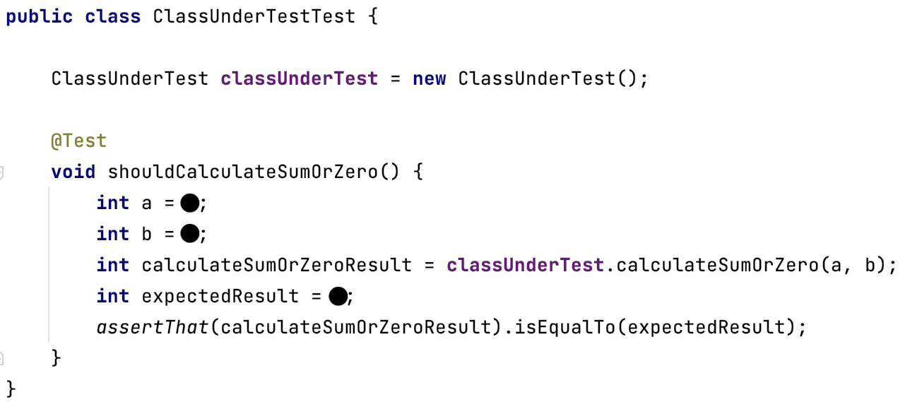
Скелет тестового сценария

Slide 31
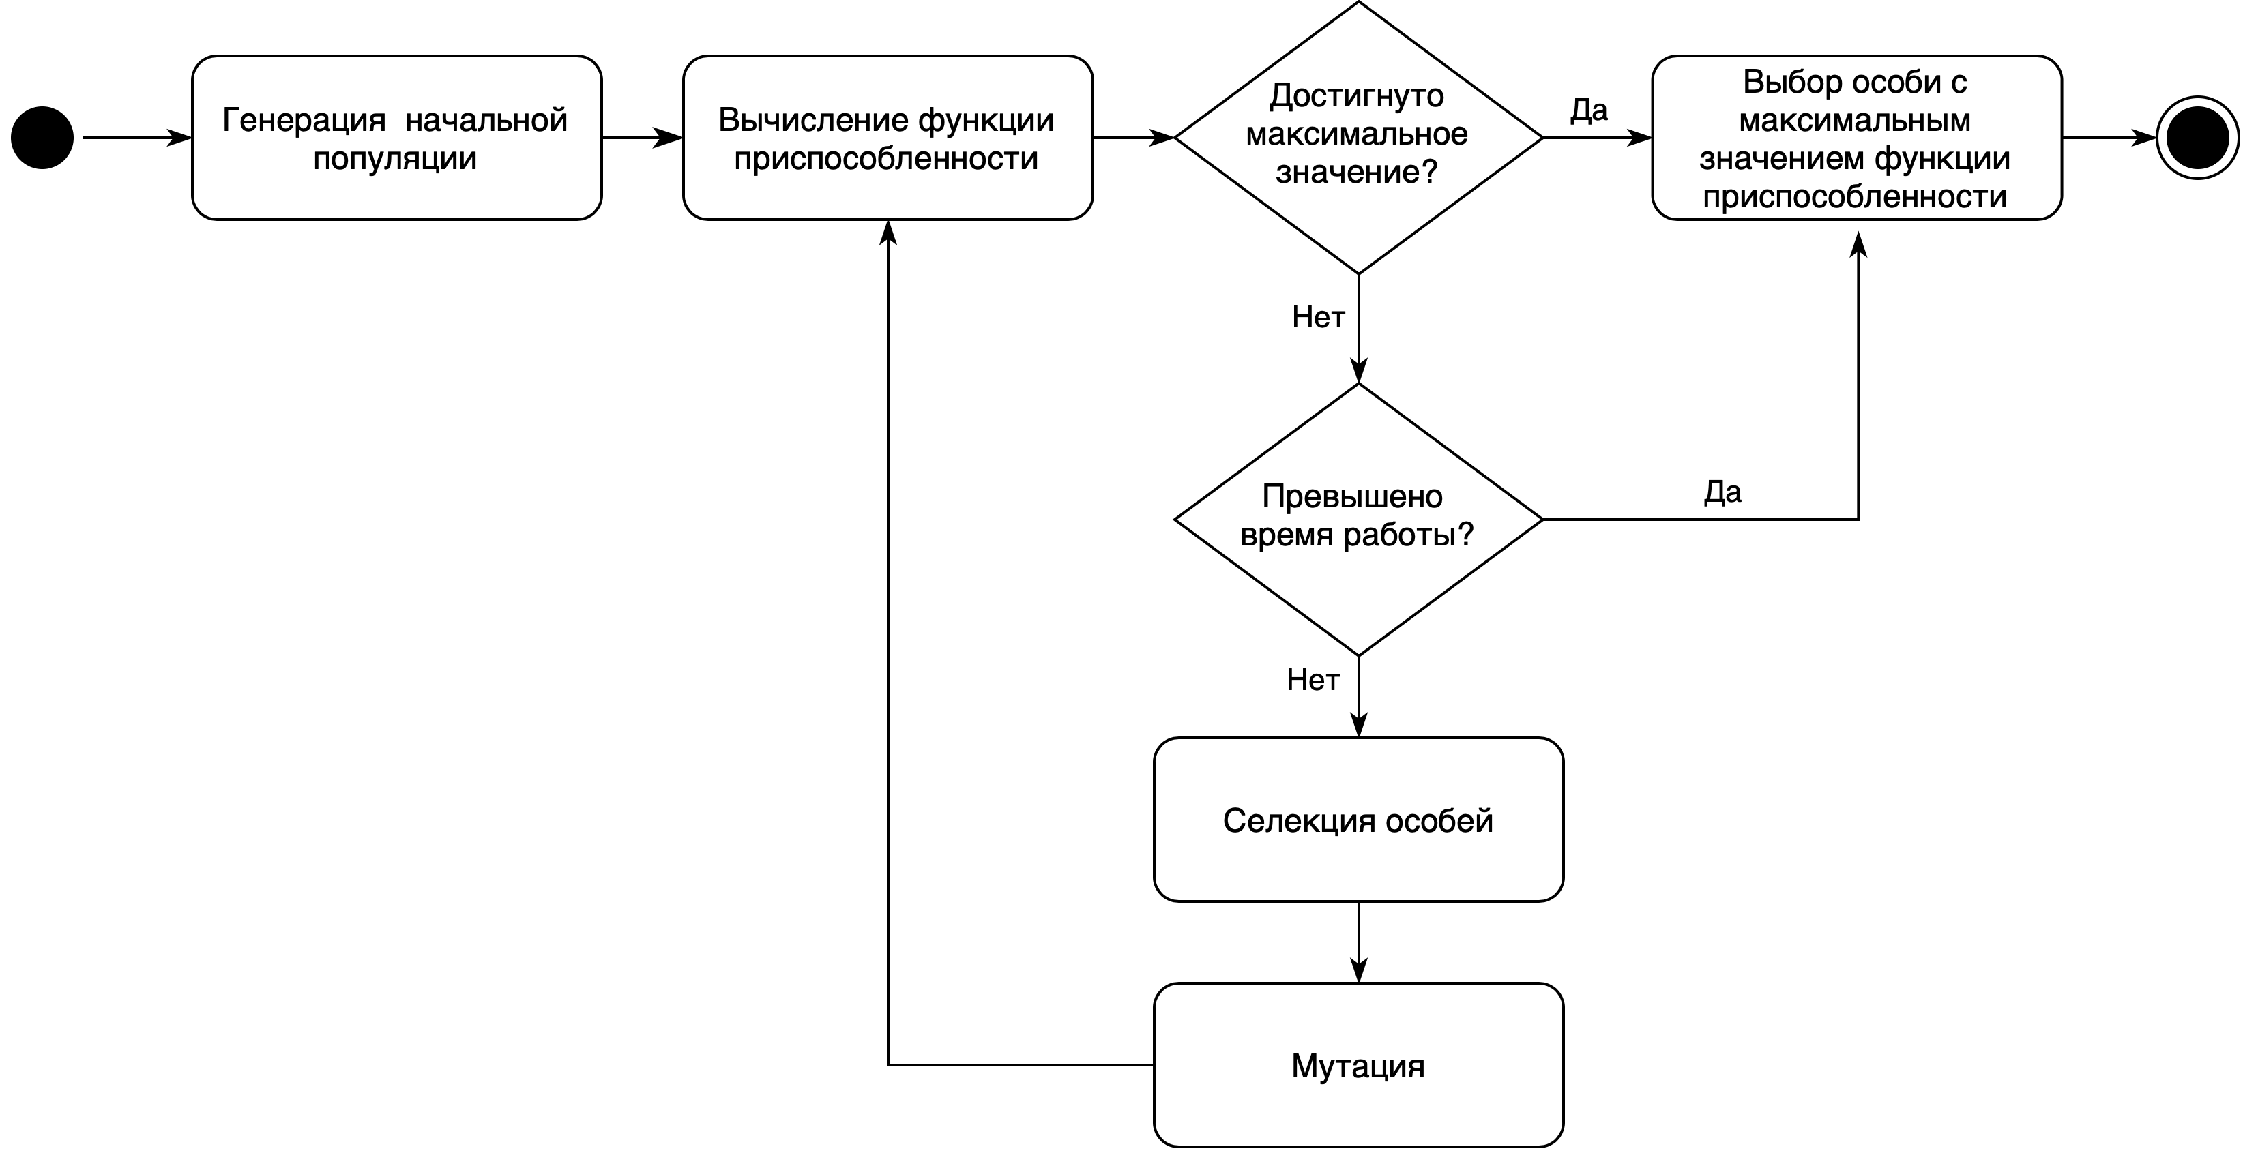
Генетический алгоритм

Slide 32
Функция приспособленности
Функция приспособленности (англ. fitness function) — вещественная или целочисленная функция одной или нескольких переменных, подлежащая оптимизации в результате работы генетического алгоритма, направляет эволюцию в сторону оптимального решения.

Slide 33
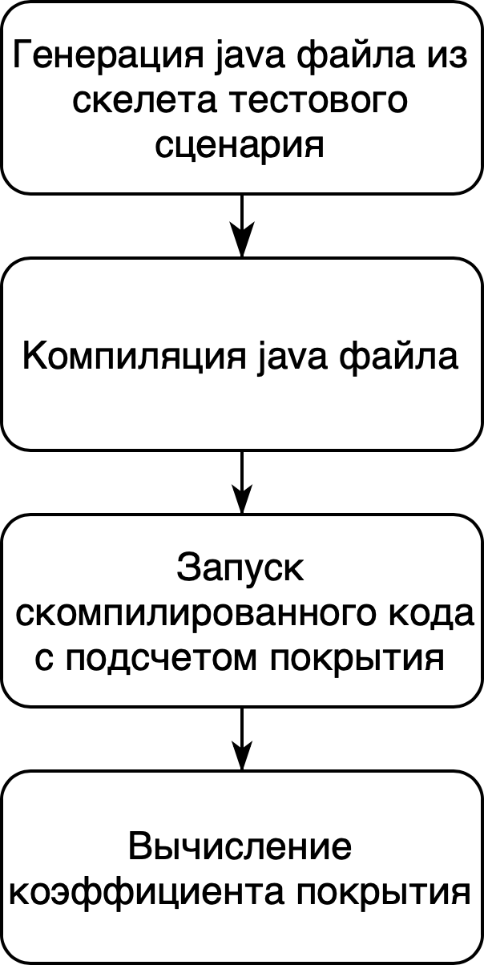
Вычисление функции приспособленности

Slide 34
Селекция
Селекция – процесс отбора особей для скрещивания. В процессе селекции выживают особи с набольшими значениями функции приспособленности.

Slide 35
Мутация
Мутация – случайное изменение одного или нескольких ген у набора особей.
Цель мутации – не допустить достижения локального максимума у большинства особей.

Slide 36
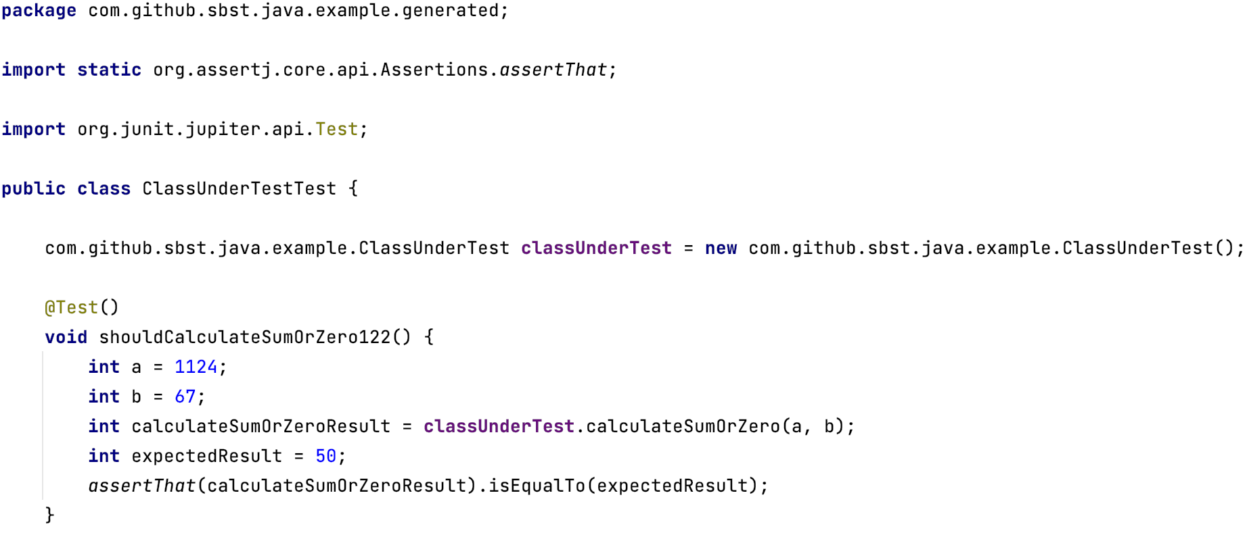
Пример сгенерированного кода

Slide 37
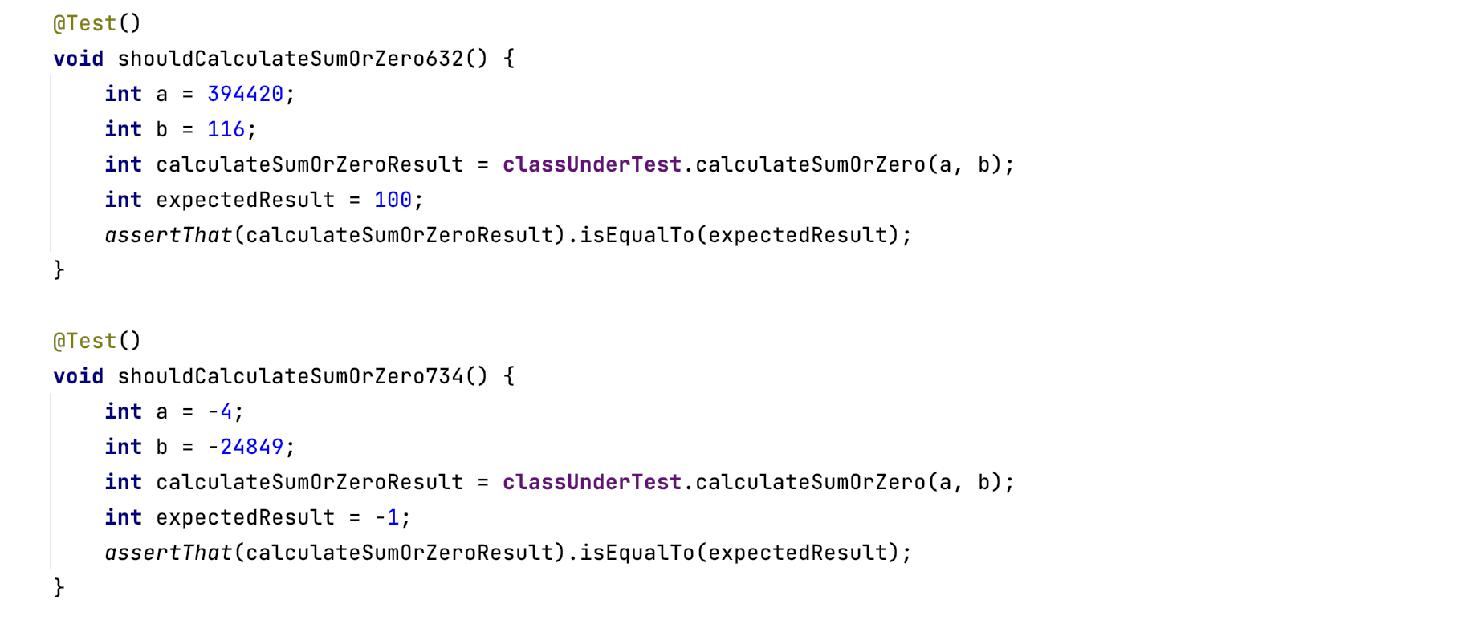
Пример сгенерированного кода

Slide 38
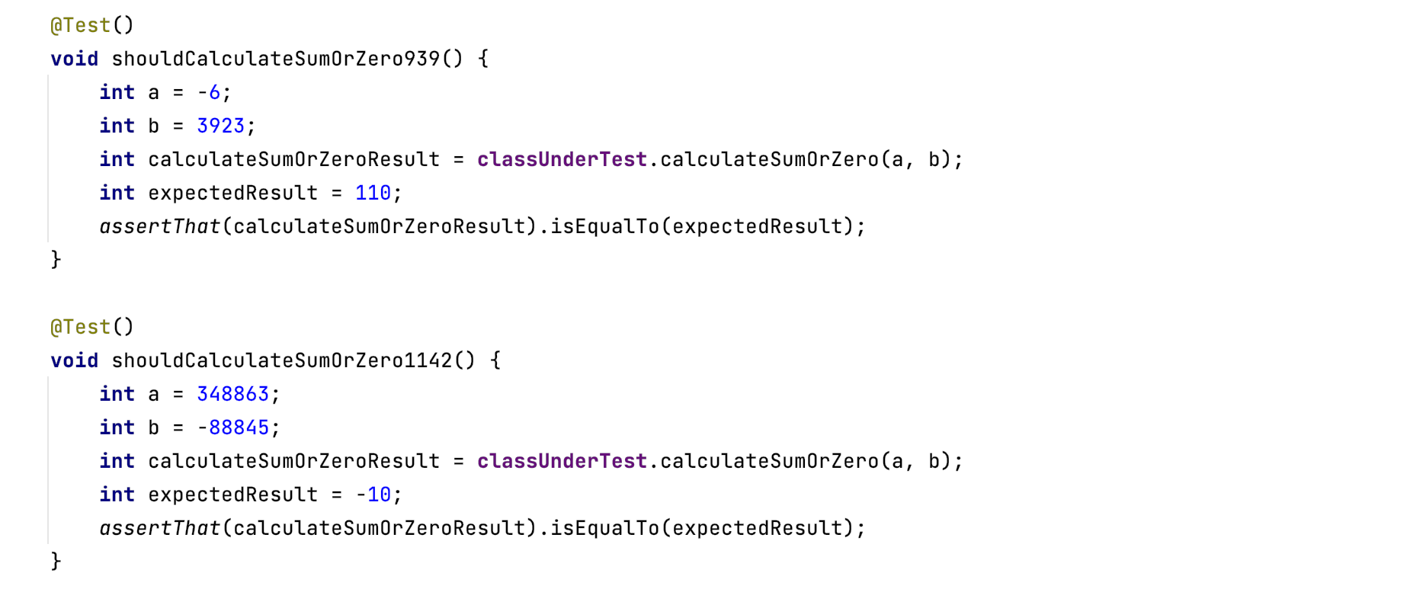
Пример сгенерированного кода

Slide 39
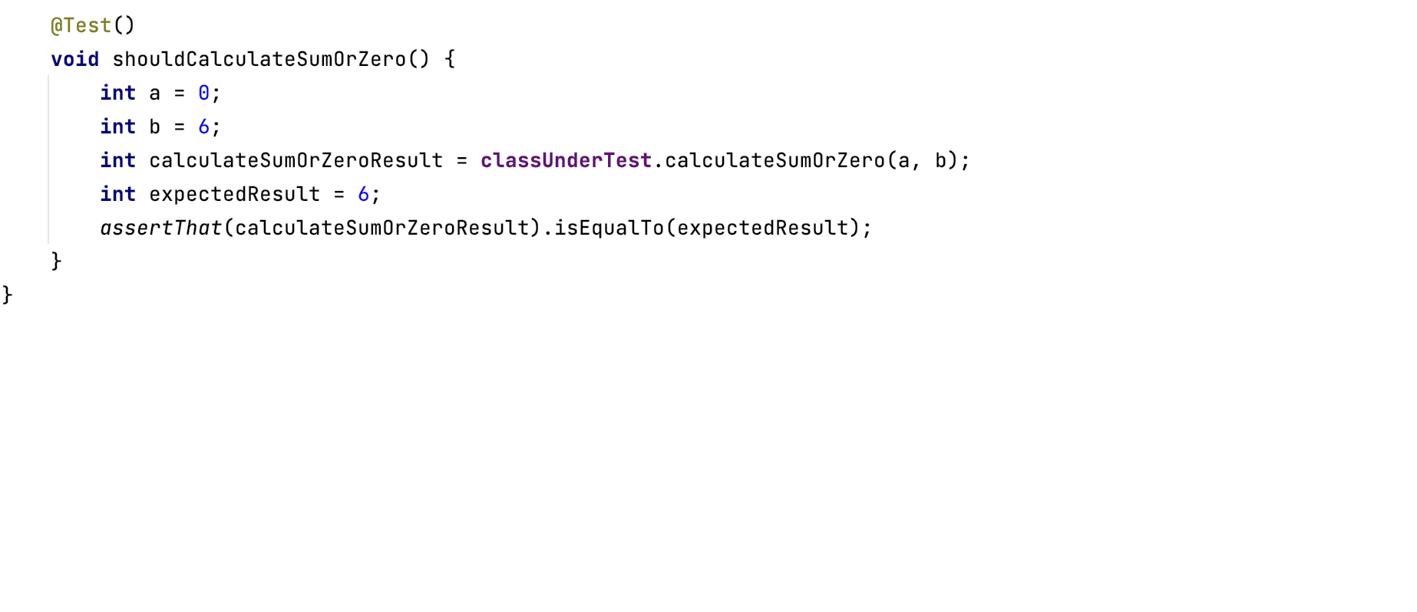
Пример сгенерированного кода

Slide 40
Результаты работы
Проведен анализ существующих инструментов автоматизации тестирования на основе анализа кода.
На основе проведенного анализа составлены требования к разрабатываемому инструменту.
Разработан инструмент автомацизации анализа и написания тестовых сценариев для Java программ.

Slide 41
Автоматизация анализа и написания тестовых сценариев для Java программ
Зав. кафедрой
Руководитель
Обучающийся
д. ф.-м. н., проф.
д. ф.-м. н., проф.
Артемов М. А.
Артемов М. А.
Пахомов А. С.

